Slide 1



Администрировние Nginx/Angie
Запуск веб-приложения под управлением Angie с реализацией защиты от DoS-атак и настройкой мониторинга в Grafana

Slide 2


Меня хорошо видно
& слышно?

Slide 3


Защита проекта
Тема: Запуск веб-приложения под управлением Angie с реализацией защиты от DoS-атак и настройкой мониторинга в Grafana
Андрей Плеханов
Старший специалист ООО Сервионика

Slide 4
План защиты
Цель и задачи проекта
Какие технологии использовались
Что получилось
Выводы
Вопросы и рекомендации

Slide 5
Цель и задачи проекта
Цель проекта: Запустить веб-приложение, настроить защиту от DoS-атак и мониторинг в Grafana
1. | Провести миграцию с nginx на angie с запуском предустановленного Zabbix
2. | Оптимизировать производительность веб-сервисов
3. | Настройка HTTPS для веб-сервисов
4. | Балансировка нагрузки
5. | Реализовать защиту от DoS-атак, ограничение доступа
6. | Настройка мониторинга в Grafana

Slide 6
Какие технологии использовались
1. | Zabbix – для мониторинга доступности сервисов
2. | Angie – для балансировки нагрузки и управления сетевым трафиком
3. | Docker – для настройки backend под балансировку
4. | Fail2Ban – для защиты сервера от DoS-атак
5. | Prometheus – для сбора метрик Angie
6. | Grafana – для наблюдения за нагрузкой

Slide 7
Миграция с Nginx на Angie
Перенос конфигов командой cp либо через mc, если он есть
1. Рекомендуется при переносе | 2. Что по итогу перенес
/etc/angie /etc/nginx
/sites-available
/sites-enabled
/snippets
/ssl dhparam dhparam.pem
fastcgi.conf - если нужен (сравнить)
mime.types - если нужен (сравнить)
proxy_params - если нужен (сравнить)
scgi_params - если нужен (сравнить)
uwsgi_params - если нужен (сравнить)
nginx.conf - сравнить
/conf.d - каталог с zabbix.conf
/sites-available
/sites-enabled
/snippets
/ssl dhparam dhparam.pem
fastcgi.conf
mime.types
proxy_params
scgi_params
uwsgi_params

Slide 8
Оптимизация производительности
В angie.conf добавил:
gzip on;
gzip_vary on;
gzip_proxied any;
gzip_comp_level 6;
gzip_buffers 16 8k;
gzip_http_version 1.1;
gzip_types text/plain text/css application/json>
include /etc/angie/conf.d/*.conf;
include /etc/angie/sites-enabled/*;
load_module modules/ngx_http_brotli_filter_module.so;
load_module modules/ngx_http_brotli_static_module.so;
proxy_cache_valid 1m;
proxy_cache_key $scheme$host$request_uri;
proxy_cache_path /var/www/cache levels=1:2 keys_zone=one:10m inactive=48h max_size=800m;

Slide 9
Переход на HTTPS
В /etc/angie/http/admin-angie.conf добавил:
server {
listen 443 ssl reuseport;
listen 443 quic reuseport;
server_name admin-angie.ru;
http2 on;
http3 on;
ssl_certificate /etc/letsencrypt/live/admin-angie.ru/fullchain.pem;
ssl_certificate_key /etc/letsencrypt/live/admin-angie.ru/privkey.pem;
ssl_protocols TLSv1.2 TLSv1.3;
ssl_ciphers ECDHE-ECDSA-AES128-GCM-SHA256:ECDHE-RSA-AES128-GCM-SHA256:ECDHE-ECDSA-AES256- GCM-SHA384:ECDHE-RSA-AES256->
ssl_prefer_server_ciphers off;
ssl_dhparam /etc/angie/dhparam.pem;
ssl_session_timeout 1d;
ssl_session_cache shared:MozSSL:10m;
location / {
add_header Strict-Transport-Security "max-age=63072000" always;
add_header Alt-Svc 'h3=":443"; ma=86400';
index index.html index.htm;
try_files $uri $uri/ =404;
}

Slide 10

Балансировка
Добавил секцию upstream в конфиг, и в location /console/ для запуска Console angie :
upstream admin_angie {
zone upstream-backend 256k;
server 192.168.0.253:9000 sid=white;
server 192.168.0.253:9001 sid=blue;
server 192.168.0.253:9002 sid=green;
server 192.168.0.253:9003 sid=gold;
}
server {
listen 80;
listen 443 ssl;
listen 443 quic;
.....
location /status/ {
api /status/;
api_config_files on;
}
location /console/ {
allow all;
alias /usr/share/angie-console-light/html/;
index index.html;
location /console/api/ {
api /status/;
}
}

Slide 11
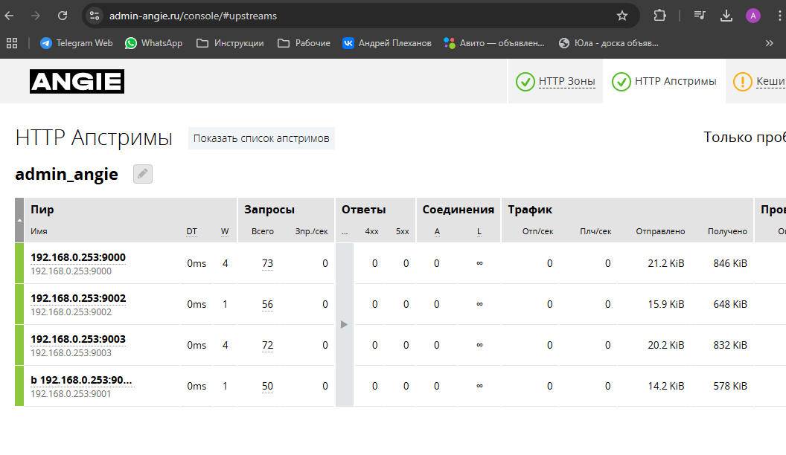
Балансировка
Открыв admin-angie.ru/console видим следующее:

Slide 12
Fail2ban
После установки пакета fail2ban скопируем файл jail.conf в файл jail.local
Также можем прописать блокировку при некорректной аутентификации
[nginx-limit-req]
port = http,https
enabled = true
filter = nginx-limit-req
action = iptables-multiport[name=ReqLimit, port="http,https", protocol=tcp]
logpath = /var/log/angie/*error.log
findtime = 600
bantime = 7200
maxretry = 4
[nginx-http-auth]
# mode = normal
port = http,https
enabled = true
findtime = 10
bantime = 30
maxretry = 3
logpath = /var/log/angie/*error.log

Slide 13
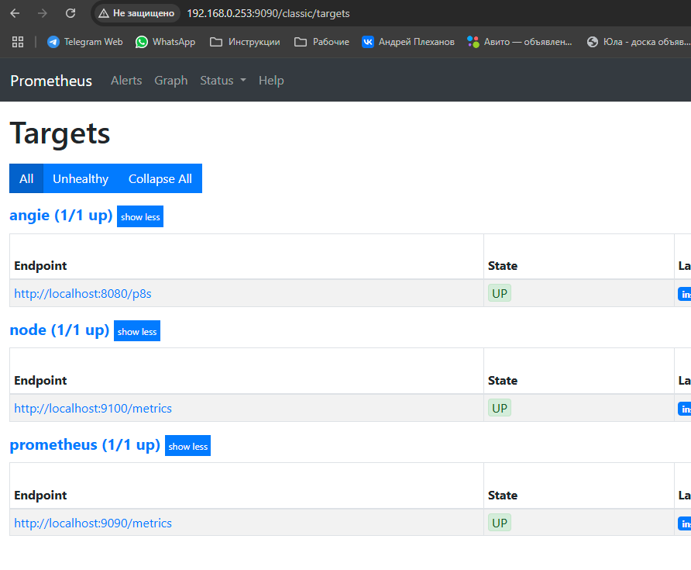
Grafana + Prometheus
Сначала устанавливаем Prometheus – (apt installe Prometheus)
Далее заходим в /etc/prometheus.yml и добавляем следующее
После рестарта Prometheus будет доступен по порту 9090
# Scrape Angie metrics
job_name: "angie"
scrape_interval: 15s
metrics_path: "/p8s"
static_configs:
- targets: ["localhost:8080"]

Slide 14
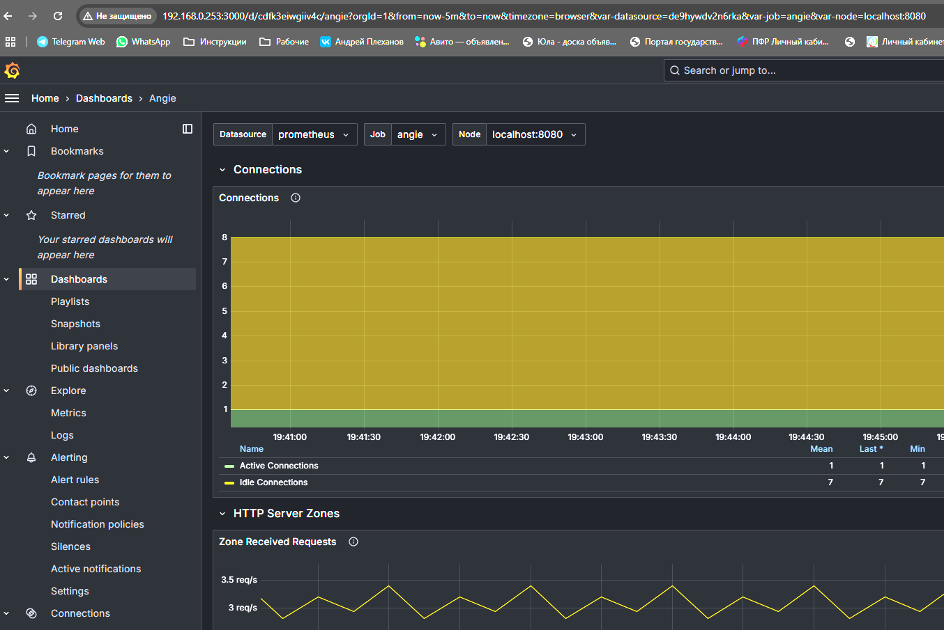
Grafana + Prometheus
Grafana также устанавливается без особых проблем и доступна по порту 3000
Команды для установки
sudo apt-get install -y adduser libfontconfig1 musl
wget https://dl.grafana.com/enterprise/release/grafana-enterprise_11.4.0_amd64.deb
sudo dpkg -i grafana-enterprise_11.4.0_amd64.deb

Slide 15
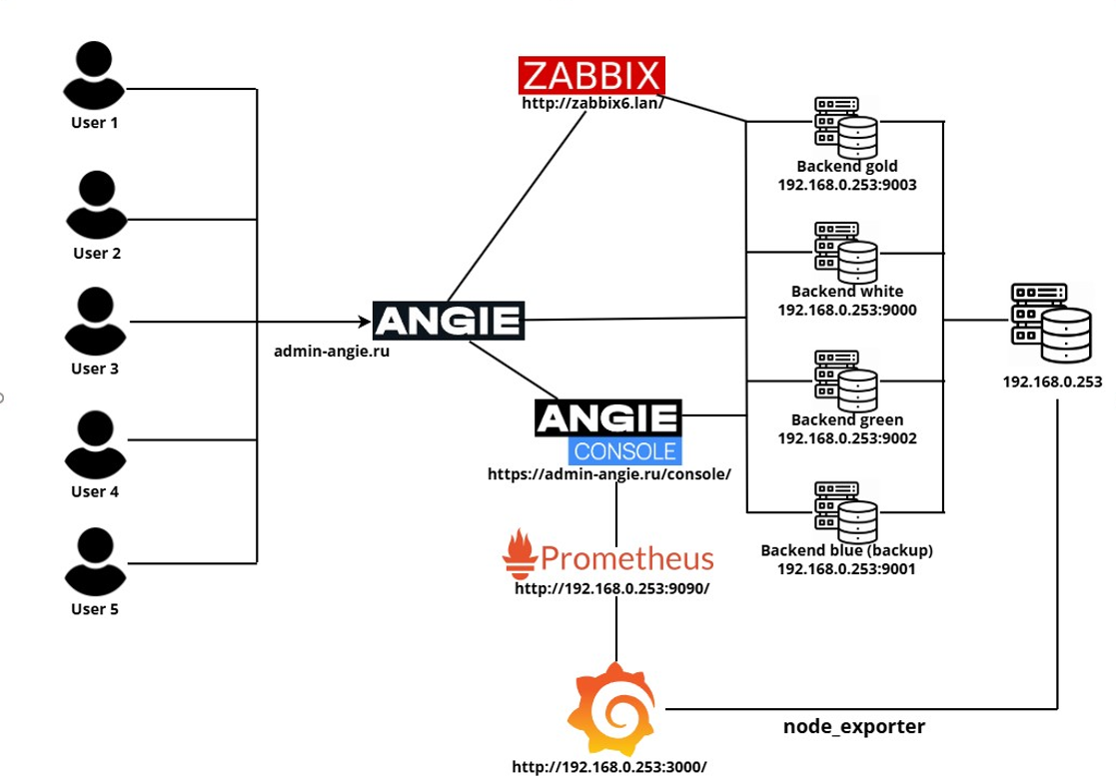


Схема

Slide 16


Что получилось
Миграция с Nginx на Angie
Оптимизация производительности
Настройка HTTPS
Балансировка нагрузки
Защита от DoS-атак и ограничение доступа
Настройка мониторинга Grafana

Slide 17



Выводы
1. | Все цели и задачи проекта выполнены
2. | Проект оказался очень полезным, я получил новый опыт и навыки
3. | Планирую в дальнейшем развиваться в том же направлении, повышать свои навыки и компетенции, набираться опыта.

Slide 18

Вопросы и рекомендации
+
–
если есть вопросы
если вопросов нет

Slide 19


Спасибо за внимание!

